Slide 1
מערכת שידורים לאומית
שקופית זו היא חובה
עליכם להתקין את הפונט Varela Round לפני תחילת העבודה.
אם ברצונכם לצפות בהנחיות להתקנת פונט Varela Round, תוכלו לעשות זאת בקלות.
צפו בסרטון הבא:
https://www.youtube.com/watch?v=NN9IgGTwbF0&feature=youtu.be
קישור להורדת הפונט
(אשרו את הודעת האבטחה)

Slide 2
מבוא למבנה המחשב
שקופית זו היא חובה
מלאו את פרטי השיעור, המקצוע והמורה .
(אין צורך להשאיר את הכיתובים "שם השיעור" , "המקצוע", מחקו אותם וכתבו רק את הפרטים עצמם).
קורס מערכות מחשב ואסמבלי
צביקה שטרקמן
תודה למרי גבע על העזרה בהכנת המצגות ובבדיקת התכנים

Slide 3
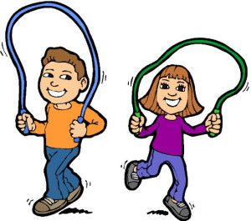
מה נלמד היום
פרטו בשקופית זו את נושאי הלימוד של השיעור
למדנו על פקודות קפיצה לא מותנית
נמשיך להתקדם עם פקודות הבקרה:
  פקודות השוואה – compare
  פקודת קפיצה מותנית – conditional jump
  פקודות לשינוי דגלים

Slide 4

תזכורת
פריסה 2
(הפריסות שונות זו מזו במיקום תיבות הטקסט וגרפיקת הרקע,
ותוכלו לגוון ביניהן)
המעבד מריץ את התכנית שלנו פקודה אחר פקודה, ע"פ הסדר בו הן מופיעות.
אבל לעיתים נרצה שהמעבד יבצע פקודות רק אם מתקיים תנאי מוגדר.
את השקופית הזו תוכלו לשכפל, על מנת ליצור שקופיות נוספות הזהות לה – אליהן תוכלו להכניס את התכנים.
כדי לשכפל אותה, לחצו עליה קליק ימיני בתפריט השקופיות בצד ובחרו
"שכפל שקופית" או "Duplicate Slide"
(מחקו ריבוע זה לאחר הקריאה)
דוגמאות לתנאים:
רק אם דגל האפס דלוק
רק אם שני אוגרים מכילים את אותו הערך
רק אם היה לנו carry בפעולה
רק אם התוצאה שקיבלנו שלילית
ועוד...

Slide 5
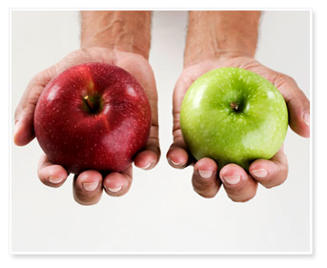
שאלה
פריסה 2
(הפריסות שונות זו מזו במיקום תיבות הטקסט וגרפיקת הרקע,
ותוכלו לגוון ביניהן)
איך ניתן לדעת אם תוכן אוגר AX גדול מתוכן אוגר BX ?
או האם הערכים זהים?
על ידי שימוש בפקודת השוואה - compare
את השקופית הזו תוכלו לשכפל, על מנת ליצור שקופיות נוספות הזהות לה – אליהן תוכלו להכניס את התכנים.
כדי לשכפל אותה, לחצו עליה קליק ימיני בתפריט השקופיות בצד ובחרו
"שכפל שקופית" או "Duplicate Slide"
(מחקו ריבוע זה לאחר הקריאה)

Slide 6
פקודת השוואה
פריסה 2
(הפריסות שונות זו מזו במיקום תיבות הטקסט וגרפיקת הרקע,
ותוכלו לגוון ביניהן)
CMP opnd1, opnd2
את השקופית הזו תוכלו לשכפל, על מנת ליצור שקופיות נוספות הזהות לה – אליהן תוכלו להכניס את התכנים.
כדי לשכפל אותה, לחצו עליה קליק ימיני בתפריט השקופיות בצד ובחרו
"שכפל שקופית" או "Duplicate Slide"
(מחקו ריבוע זה לאחר הקריאה)
קוד הפקודה : CMP – קיצור של המילה האנגלית compare (השווה)
פעולת הפקודה :
אםopnd2 הוא אוגר או מען אז תוכנו יושווה לתוכנו של- opnd1 .
אםopnd2 הוא קבוע אז הוא עצמו יושווה ל- opnd1.
opnd1 | opnd2
זיכרון | אוגר
אוגר | זיכרון
אוגר | אוגר
אוגר | קבוע
זיכרון | קבוע
השפעה על הדגלים : CF, SF, OF, AF, PF
הפקודה משנה אך ורק את הדגלים ואינה משנה את האופרנדים!

Slide 7
פקודת השוואה
פריסה 2
(הפריסות שונות זו מזו במיקום תיבות הטקסט וגרפיקת הרקע,
ותוכלו לגוון ביניהן)
CMP opnd1, opnd2
את השקופית הזו תוכלו לשכפל, על מנת ליצור שקופיות נוספות הזהות לה – אליהן תוכלו להכניס את התכנים.
כדי לשכפל אותה, לחצו עליה קליק ימיני בתפריט השקופיות בצד ובחרו
"שכפל שקופית" או "Duplicate Slide"
(מחקו ריבוע זה לאחר הקריאה)
בפועל המעבד מבצע חיסור signed בין האופרנדים: opnd1-opnd2
 | CF | ZF | SF | OF
mov al, 5h
cmp al, 5h |  | 1
cmp al, 4h |  | 0
cmp al, 6h | 1 |  | 1
דוגמא: cmp al,5h : המעבד מבצע חיסור al-5h ומעדכן את הדגלים
ZF=1 כאשר התוצאה היא 0
SF=1 כאשר התוצאה שלילית
CF=1 כאשר התוצאה חורגת מהתחום 0-255
אז מה ההבדל בין sub al,5h ל- cmp al,5h??
בפקודת cmp – האופרנדים אינם משתנים, רק הדגלים!

Slide 8
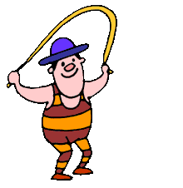
פקודת קפיצה מותנית- conditional jump
פריסה 2
(הפריסות שונות זו מזו במיקום תיבות הטקסט וגרפיקת הרקע,
ותוכלו לגוון ביניהן)
Jxxx opnd
את השקופית הזו תוכלו לשכפל, על מנת ליצור שקופיות נוספות הזהות לה – אליהן תוכלו להכניס את התכנים.
כדי לשכפל אותה, לחצו עליה קליק ימיני בתפריט השקופיות בצד ובחרו
"שכפל שקופית" או "Duplicate Slide"
(מחקו ריבוע זה לאחר הקריאה)
  מבוצעות רק אם תנאי מוגדר מתקיים (כמו פקודת if בשפה עלית)
כל הקפיצות המותנות חייבות להתבצע לכתובת ב-cs שאת המרחק בינה לבין הכתובת של פקודת הקפיצה המותנית עצמה, ניתן לרשום כמספר signed מטיפוס בית.
מבולבלים? ☺
בקיצור: הקפיצה יכולה להיות עד 127 בתים קדימה או 128 בתים אחורה.

Slide 9

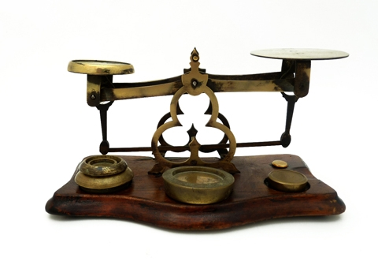
שאלה למחשבה
פריסה 2
(הפריסות שונות זו מזו במיקום תיבות הטקסט וגרפיקת הרקע,
ותוכלו לגוון ביניהן)
הדרישה מהמתכנת - אם האופרנד הראשון גדול מהשני, בצע קפיצה:
  באופרנד הראשון יש 00000001b
  באופרנד השני יש 10000001b
  האם המעבד יבצע קפיצה?
את השקופית הזו תוכלו לשכפל, על מנת ליצור שקופיות נוספות הזהות לה – אליהן תוכלו להכניס את התכנים.
כדי לשכפל אותה, לחצו עליה קליק ימיני בתפריט השקופיות בצד ובחרו
"שכפל שקופית" או "Duplicate Slide"
(מחקו ריבוע זה לאחר הקריאה)
10000001b
00000001b

Slide 10
פתרון
פריסה 2
(הפריסות שונות זו מזו במיקום תיבות הטקסט וגרפיקת הרקע,
ותוכלו לגוון ביניהן)
הערך 10000001b יכול לייצג שני מספרים:
  12910, כמספר unsigned (לא מכוון)
  -12710, כמספר signed (מכוון)
כדי שהמעבד יידע אם לבצע קפיצה, אנחנו צריכים להורות לו מהו סוג ההשוואה המבוקשת – האם להשוות מספרים signed או unsigned
את השקופית הזו תוכלו לשכפל, על מנת ליצור שקופיות נוספות הזהות לה – אליהן תוכלו להכניס את התכנים.
כדי לשכפל אותה, לחצו עליה קליק ימיני בתפריט השקופיות בצד ובחרו
"שכפל שקופית" או "Duplicate Slide"
(מחקו ריבוע זה לאחר הקריאה)
ולכן התשובה אם המעבד יקפוץ או לא תלויה בפקודת הקפיצה שהמתכנת כתב!

Slide 11
קפיצות מותנות signed, unsigned
פריסה 2
(הפריסות שונות זו מזו במיקום תיבות הטקסט וגרפיקת הרקע,
ותוכלו לגוון ביניהן)
Jxxx
את השקופית הזו תוכלו לשכפל, על מנת ליצור שקופיות נוספות הזהות לה – אליהן תוכלו להכניס את התכנים.
כדי לשכפל אותה, לחצו עליה קליק ימיני בתפריט השקופיות בצד ובחרו
"שכפל שקופית" או "Duplicate Slide"
(מחקו ריבוע זה לאחר הקריאה)
כל פקודות הקפיצה מתחילות באות j- jump
קפיצות unsigned מכילות את האותיות:
  a או b- קיצור של above או below
קפיצות signed מכילות את האותיות:
  g או l- קיצור של greater או less
בנוסף, פקודות הקפיצה יכולות להכיל את האותיות:
  n- קיצור של not
  e- קיצור של equal

Slide 12
קפיצות מותנות – תחביר
פריסה 2
(הפריסות שונות זו מזו במיקום תיבות הטקסט וגרפיקת הרקע,
ותוכלו לגוון ביניהן)
g, l – בפקודות המופיעות אחרי השוואת מספרים sign
b, a– בפקודות המופיעות אחרי השוואת מספרים unsigned
את השקופית הזו תוכלו לשכפל, על מנת ליצור שקופיות נוספות הזהות לה – אליהן תוכלו להכניס את התכנים.
כדי לשכפל אותה, לחצו עליה קליק ימיני בתפריט השקופיות בצד ובחרו
"שכפל שקופית" או "Duplicate Slide"
(מחקו ריבוע זה לאחר הקריאה)
e – equal - שווה
n – not – לא שווה
z – zero - אפס
l – less – קטן יותר, פחות
g – greater – גדול יותר
a – above – מעל
b – below - מתחת
מספרים מכוונים signed
מספרים לא מכוונים unsigned

Slide 13

סיכום פקודות הקפיצה המותנית בעקבות שימוש בהשוואה
פריסה 2
(הפריסות שונות זו מזו במיקום תיבות הטקסט וגרפיקת הרקע,
ותוכלו לגוון ביניהן)
לא מכוונים Unsigned | מכוונים Signed | משמעות הפקודה
JA – jump if above | JG – jump if greater | קפוץ אם האופרנד הראשון גדול מהשני
JB – jump if Below | JL – jump if Less | קפוץ אם האופרנד הראשון קטן מהשני
JE – Jump if Equal |  | קפוץ אם האופרנד הראשון והשני שווים
JNE – Jump if not Equal |  | קפוץ אם האופרנד הראשון והשני שונים
JAE – Jump if Below or Equal | JGE – jump if greater or Equal | קפוץ אם האופרנד הראשון גדול או שווה לאופרנד השני
JBE – jump if below or equal | JLE – jump if less or Equal | קפוץ אם האופרנד הראשון קטן או שווה לאופרנד השני
את השקופית הזו תוכלו לשכפל, על מנת ליצור שקופיות נוספות הזהות לה – אליהן תוכלו להכניס את התכנים.
כדי לשכפל אותה, לחצו עליה קליק ימיני בתפריט השקופיות בצד ובחרו
"שכפל שקופית" או "Duplicate Slide"
(מחקו ריבוע זה לאחר הקריאה)

Slide 14
דוגמה
פריסה 2
(הפריסות שונות זו מזו במיקום תיבות הטקסט וגרפיקת הרקע,
ותוכלו לגוון ביניהן)
מה יהיו הערכים של al,bl בסיום כל קטע?
mov al, 00000101 ; 5
mov bl, 10000001 ; 129 or -127
נתון
את השקופית הזו תוכלו לשכפל, על מנת ליצור שקופיות נוספות הזהות לה – אליהן תוכלו להכניס את התכנים.
כדי לשכפל אותה, לחצו עליה קליק ימיני בתפריט השקופיות בצד ובחרו
"שכפל שקופית" או "Duplicate Slide"
(מחקו ריבוע זה לאחר הקריאה)
  cmp al,bl
  ja isbig
  mov al,0
  mov bl,1
  jmp exit
isbig:
mov al,1
mov bl,0
exit:
  cmp al,bl
  jg isbig
  mov al,0
  mov bl,1
  jmp exit
isbig:
mov al,1
mov bl,0
exit:
Unsigned bl = 129
Signed bl = -127
הקטע שמתבצע:
הקטע שמתבצע:
al =0
bl = 1
al =1
bl = 0

Slide 15
דוגמה – השוואה לשפה עלית
פריסה 2
(הפריסות שונות זו מזו במיקום תיבות הטקסט וגרפיקת הרקע,
ותוכלו לגוון ביניהן)
mov al, 00000101 ; 5
mov bl, 10000001 ; 129 or -127
נתון
את השקופית הזו תוכלו לשכפל, על מנת ליצור שקופיות נוספות הזהות לה – אליהן תוכלו להכניס את התכנים.
כדי לשכפל אותה, לחצו עליה קליק ימיני בתפריט השקופיות בצד ובחרו
"שכפל שקופית" או "Duplicate Slide"
(מחקו ריבוע זה לאחר הקריאה)
  If al > bl:
  al = 1
  bl = 0
  Else:
  al = 0
  bl = 1
  cmp al,bl
  jg isbig
  mov al,0
  mov bl,1
  jmp exit
isbig:
mov al,1
mov bl,0
exit:
Signed bl = -127
הקטע שמתבצע:
al =1
bl = 0

Slide 16

קפיצות בהסתמך על מצב הדגלים
פריסה 2
(הפריסות שונות זו מזו במיקום תיבות הטקסט וגרפיקת הרקע,
ותוכלו לגוון ביניהן)
את השקופית הזו תוכלו לשכפל, על מנת ליצור שקופיות נוספות הזהות לה – אליהן תוכלו להכניס את התכנים.
כדי לשכפל אותה, לחצו עליה קליק ימיני בתפריט השקופיות בצד ובחרו
"שכפל שקופית" או "Duplicate Slide"
(מחקו ריבוע זה לאחר הקריאה)

Slide 17
פקודות לשינוי דגלים
פריסה 2
(הפריסות שונות זו מזו במיקום תיבות הטקסט וגרפיקת הרקע,
ותוכלו לגוון ביניהן)
מטרת הפקודות לאפשר לנו לקבוע מצב התחלתי לדגלים
הפקודות הן ללא אופרנדים, והן משפיעות אך ורק על דגל יחיד
את השקופית הזו תוכלו לשכפל, על מנת ליצור שקופיות נוספות הזהות לה – אליהן תוכלו להכניס את התכנים.
כדי לשכפל אותה, לחצו עליה קליק ימיני בתפריט השקופיות בצד ובחרו
"שכפל שקופית" או "Duplicate Slide"
(מחקו ריבוע זה לאחר הקריאה)
CLC | מאפסת את דגל הנשא
STC | מדליקה את דגל הנשא
CMC | הופכת את המצב של דגל ה – CF ( 0 הופך ל-1 והפוך)
CLI | מאפסת את דגל הפסיקות
STI | מדליקה את דגל הפסיקות (מאפשרת ביצוע פסיקות)

Slide 18

הוראות קפיצה ביחס למצב הדגלים
פריסה 2
(הפריסות שונות זו מזו במיקום תיבות הטקסט וגרפיקת הרקע,
ותוכלו לגוון ביניהן)
C | S | Z | בעברית | משמעות | JMP
 |  | 1 | קפוץ אם אפס | Jump if zero | JZ
 |  | 1 | קפוץ אם שווה | Jump if equal | JE
 |  | 0 | קפוץ אם לא אפס | Jump if not zero | JNZ
 |  | 0 | קפוץ אם לא שווים | Jump if not equal | JNE
 | 1 |  | קפוץ אם סימן (שלילי) | Jump if sign | JS
 | 0 |  | קפוץ אם לא סימן (שלילי) | Jump if not sign | JNS
1 |  |  | קפוץ אם יש נשא | Jump if carry | JC
0 |  |  | קפוץ אם אין נשא | Jump if not carry | JNC
0 |  | 0 | קפוץ אם גדול | Jump if above | JA
0 |  | 0 | קפוץ אם לא קטן או שווה | Jump if not below or equal | JNBE
0 |  |  | קפוץ אם גדול או שווה | Jump if above or equal | JAE
0 |  |  | קפוץ אם לא קטן | Jump if not below | JNB
את השקופית הזו תוכלו לשכפל, על מנת ליצור שקופיות נוספות הזהות לה – אליהן תוכלו להכניס את התכנים.
כדי לשכפל אותה, לחצו עליה קליק ימיני בתפריט השקופיות בצד ובחרו
"שכפל שקופית" או "Duplicate Slide"
(מחקו ריבוע זה לאחר הקריאה)

Slide 19
הוראות קפיצה ביחס למצב הדגלים
פריסה 2
(הפריסות שונות זו מזו במיקום תיבות הטקסט וגרפיקת הרקע,
ותוכלו לגוון ביניהן)
C | S | Z | בעברית | משמעות | JMP
1 |  |  | קפוץ אם קטן | Jump if below | JB
0 |  |  | קפוץ אם לא גדול או שווה | Jump if not above or equal | JNAE
1 |  | 1 | קפוץ אם קטן או שווה | Jump if below or equal | JBE
1 |  | 1 | קפוץ אם לא גדול | Jump if not above | JNA
את השקופית הזו תוכלו לשכפל, על מנת ליצור שקופיות נוספות הזהות לה – אליהן תוכלו להכניס את התכנים.
כדי לשכפל אותה, לחצו עליה קליק ימיני בתפריט השקופיות בצד ובחרו
"שכפל שקופית" או "Duplicate Slide"
(מחקו ריבוע זה לאחר הקריאה)
בכל מקרה – יש לבצע לפני כן פקודה כלשהיא שמשפיעה על הדגלים.
-פקודת cmp .

Slide 20
סיכום
למדנו על פקודות השוואה – cmp
הכרנו את ההבדלים בפקודות הקפיצה בין מספרים Signed למספרים Unsigned.
ראינו פקודות קפיצה מותנית

Slide 21
מה נלמד
נראה דוגמאות הרצה עם קפיצות מותנות

Slide 22
דוגמא א'
פריסה 2
(הפריסות שונות זו מזו במיקום תיבות הטקסט וגרפיקת הרקע,
ותוכלו לגוון ביניהן)
נתון הקוד הבא ב- Java:
(a>b)& (c>10)
את השקופית הזו תוכלו לשכפל, על מנת ליצור שקופיות נוספות הזהות לה – אליהן תוכלו להכניס את התכנים.
כדי לשכפל אותה, לחצו עליה קליק ימיני בתפריט השקופיות בצד ובחרו
"שכפל שקופית" או "Duplicate Slide"
(מחקו ריבוע זה לאחר הקריאה)
כן
if((a>b)&&(c>10))
c=30;
a=a+b;
C=30
המימוש באסמבלי:
לא
mov ax, [b]
cmp [a], ax
jle No
cmp c, 10
jle no
mov c, 30
No:
add [a],ax
if((a>b)
&&(c>10))
c=30;
a=a+b;
a=a+b

Slide 23
דוגמא ב'
פריסה 2
(הפריסות שונות זו מזו במיקום תיבות הטקסט וגרפיקת הרקע,
ותוכלו לגוון ביניהן)
נתון הקוד הבא ב- Java:
if((a>b)||(c>10))
c=30;
else
a=a+b;
(a>b)|| (c>10)
כן
את השקופית הזו תוכלו לשכפל, על מנת ליצור שקופיות נוספות הזהות לה – אליהן תוכלו להכניס את התכנים.
כדי לשכפל אותה, לחצו עליה קליק ימיני בתפריט השקופיות בצד ובחרו
"שכפל שקופית" או "Duplicate Slide"
(מחקו ריבוע זה לאחר הקריאה)
C=30
המימוש באסמבלי:
לא
mov ax,[b]
cmp [a],ax
jg yes ; if a>b then yes
cmp [c],10
jle no ; if a<=b and c<=10 then no
yes:
mov [c],30 ; c=30
jmp continue
no:
add [a],ax ; a=a+b
Continue:
…………
a=a+b

Slide 24
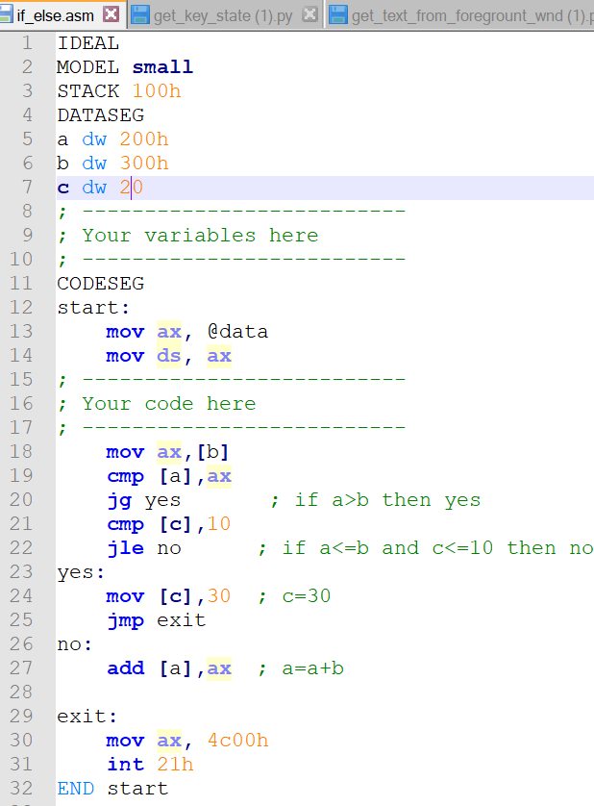
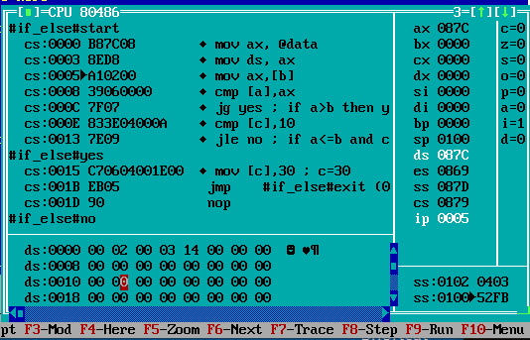
הרצת דוגמה ב'
המשתנים a, b, c

Slide 25
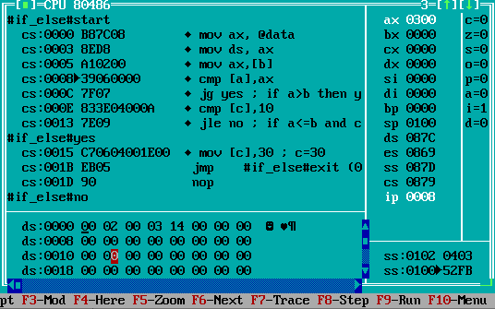
כעת תתבצע פקודת השוואה בין המשתנה ש לרגיסטר ax

Slide 26
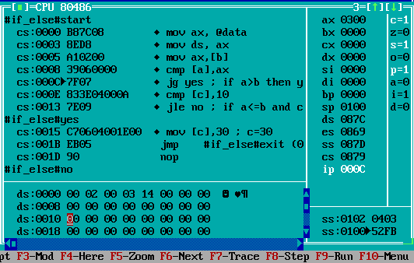
לאחר ביצוע cmp [a], ax
אין שינוי במשתנה או ברגיסטר. רק הדגלים השתנו

Slide 27
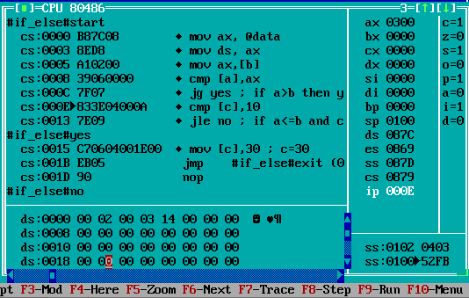
מכיוון ש a<ax לא התקיים תנאי הקפיצה. התוכנית עברה לפקודה הבאה.

Slide 28
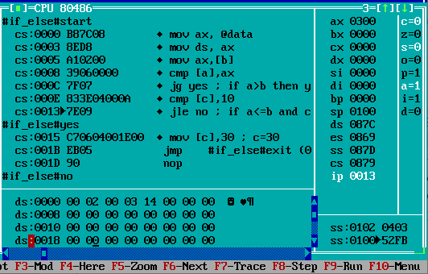
התבצעה השוואה בין c ל -10.
ב-c יש 20, לכן c>10

Slide 29
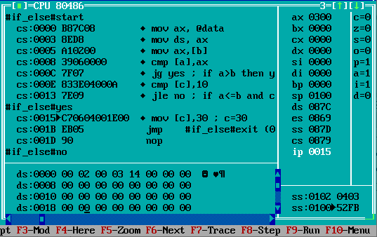
תנאי ההשוואה לא התקיים, לכן לא בוצעה קפיצה.
כעת מתבצעת השמה של הערך 30 למשתנה c

Slide 30
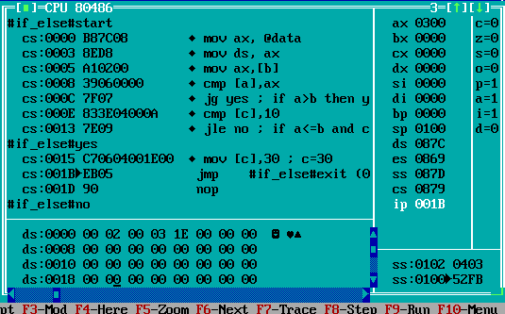
התוכנית תקפוץ מעל הפקודה add [a], ax
ותגיע לסיום

Slide 31
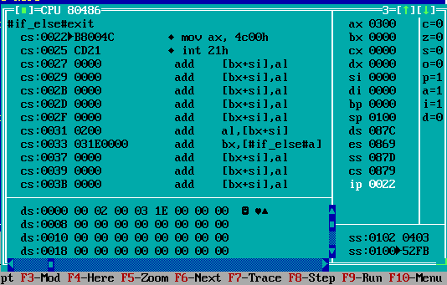

Slide 32
קפיצה ב-CS מחוץ לתחום
פקודת jmp רגילה יכולה לבצע קפיצות ב- CS בטווח של -32,768 עד 32,767 bytes (תחום של 16 ביטים).
הערה: קפיצות יכולות להיות קדימה או אחורה.
פקודות קפיצה מותנית או loop יכולות לבצע קפיצות בטווח של -128 עד 127 bytes
במקרה של קפיצה מחוץ לתחום – זה יזוהה ע"י tasm, שייתן שגיאה:
  Error – relative jump out of range
הפתרון:
לנהל את הקוד בזהירות ולהימנע מקפיצות מרוחקות
לבצע קפיצת ביניים מותנית למקום קרוב ומשם jmp רגיל למקום שנדרש (דילוגים – נוח להבנה).
אפשר להפוך את הפקודות, למשל:
  במקום ja למקום רחוק, אפשר לכתוב הפוך – jbe למקום קרוב.

Slide 33
דוגמה
cmp ax, bx
ja Larger
…… ; some code, more than 127 bytes
jmp Continue
Larger:
……. ; some code
Continue:
הבעיה: פקודת קפיצה מותנית בטווח של יותר מ – 127 bytes
הפתרון:
פקודת השוואה הפוכה jbe במקום ja
אם התנאי "קטן שווה" מתקיים – קפיצה קצרה ל-Middle_Label
אם גדול – jmp רגיל ל- Larger
cmp ax, bx
jbe Middle_Label
jmp Larger
Middle_Label:
…… ; some code, more than 127 bytes
jmp continue
Larger:
……. ; some code
Continue:

Slide 34
תרגול
תרגיל 1:
כתבו תוכנית שבודקת אם משתנה X קטן ממשתנה Y (signed).
אם כן: bl = 1
אם לא: bl = 0
תרגיל 2:
נתונים X,Y בגודל byte.
אם x>y אז ax = x+y
אם לא אז ax = x-y

Slide 35
סיכום
למדנו על פקודות השוואה – cmp
הכרנו את ההבדלים בפקודות הקפיצה בין מספרים Signed למספרים Unsigned.
ראינו כיצד ניתן לשנות מצב דגלים ואיך ניתן לקפוץ בהסתמך על מצב הדגלים.
ראינו שבאסמבלי ניתן לבצע תכנות של תנאים וקפיצות מותנות כמו בשפה עלית
(if, else)

Slide 36

שקופית זו היא חובה
שימוש ביצירות מוגנות בזכויות יוצרים ואיתור בעלי זכויות
השימוש ביצירות במהלך שידור זה נעשה לפי סעיף 27א לחוק זכות יוצרים, תשס"ח-2007. אם הינך בעל הזכויות באחת היצירות, באפשרותך לבקש מאיתנו לחדול מהשימוש ביצירה, זאת באמצעות פנייה לדוא"ל rights@education.gov.il

